Slide 1
Grafbaserad datarepresentation för LLM-driven informationssökning i organisationer
En jämförelse mellan grafbaserad och API-baserad dataåtkomst avseende effektivitet, korrekthet och resursanvändning
Isak Lampell · Knightec Group AB · Mittuniversitetet · 2026

Slide 2

Problemet
Föreställ dig att du sitter på ett företag med hundratals kollegor,
många projekt och tusentals dokumentationssidor med information om riktlinjer och rutiner.
Allt är spritt över många olika interna system och du behöver snabbt hitta svaret på en specifik fråga.
Det du gör är att du börjar söka, frågar kollegor och söker lite ytterligare
tills du hittar svaret. Det kan ta väldigt lång tid som egentligen borde
läggas på det riktiga arbetet.
[ BILD ]
Det här är vardagen hos många organisationer idag —
och det är precis det problemet mitt arbete syftar till att lösa.

Slide 3
Bakgrund – Knightec
Exjobbet är gjort i samarbete med Knightec — ett tech-konsultbolag med verksamhet på flera orter i Sverige.
Informationen är spridd över tre system:
GitHub
Slack
Confluence
• Projekt & programkod
• Kommunikation
• Intern dokumentation
• Repositories
• Kanaler
• Processer & rutiner
• Commits
• Meddelanden
• Riktlinjer
• Issues
• Användare
• Teams
• Aktiva användare
• Sidor & författare
Problemet: ingen gemensam struktur — data kan inte enkelt kombineras

Slide 4
Två lösningar undersöks
För att lösa problemet implementeras och jämförs två olika lösningar:
Lösning 1 — Grafbaserad
Lösning 2 — API-baserad
• Data från GitHub, Slack och Confluence
samlas i en gemensam grafstruktur
• Tydliga relationer och samband modelleras
direkt i databasen
• Ex: Isak Lampell är kopplad till en Confluence-sida,
ett GitHub-projekt och meddelanden i Slack
• LLM:en navigerar grafen för att hitta svar
• Ingen central lagring — data hämtas i realtid
direkt från systemens API:er
• LLM:en resonerar själv kring kopplingar
efter att data hämtats
• Ex: API-anrop hämtar alla användare från GitHub,
LLM plockar ut rätt person och gör nytt anrop
mot Confluence för att hämta den personens sidor

Slide 5
Teori
LLM
MCP — Model Context Protocol
Large Language Model — AI-modell tränad på stora mängder text.
I arbetet: tolkar användarens fråga och avgör vilka verktyg som ska anropas.
Mellanlager mellan LLM och datakällor. Funktionalitet exponeras som verktyg.
I arbetet: MCP-server med verktyg för Cypher-frågor eller API-anrop.
Kunskapsgraf
Cypher
Nätverksstruktur av entiteter och relationer. Lagras i Neo4j.
Lagras som noder och kanter
I arbetet: data från GitHub, Slack och Confluence modellerat med noder och kanter.
Frågespråk för Neo4j. LLM:en genererar Cypher-frågor dynamiskt.
Ex: MATCH (p:Person)-[:WORKS_ON]->(r:Repository) RETURN r

Slide 6
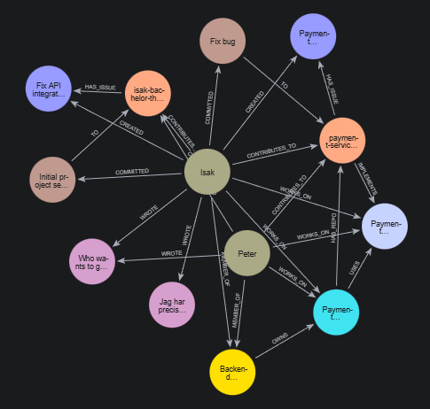
Kunskapsgraf – visualisering
Grafen innehåller noder och relationer från alla tre system. Samma person är kopplad till repos, Slack-inlägg och Confluence-dokument.
Noder:
Person, Repository, Issue, Commit,
SlackChannel, Post, Document ...
Relationer:
WORKS_ON · COMMITTED_IN
AUTHORED · MEMBER_OF
HAS_POST · WROTE ...
[ BILD: visualisation.png — Neo4j grafvisualisering ]
Tydliga kopplingar gör att LLM:en kan följa sambanden direkt — utan att gissa.

Slide 7
Metod
Designa och bygg konkreta artefakter — utvärdera dem för att dra slutsatser.
Designa
två lösningar
→
Implementera
Graf + API
→
Utvärdera
15 testfrågor och
mät tid,anrop och korrekthet
→
Dra
slutstatser
Simpla Q1–Q5
Medelsvåra Q6–Q10
Komplexa Q11–Q15
Q1: Get all GitHub repos
Q6: What GitHub issues are open in payment-service?
Q11: Overview of Payment Platform: repos,
issues and people working on it
Q2: Show latest message from general Slack channel
Q7: What project is connected to isak-bachelor-thesis
repo, and who works on that?
Q12: Developers with open Git issues AND active
in Slack last 24h? Give me proof
Q3: Get info about the bachelor-thesis repo
Q8: Summarize what happened in general Slack
channel on April 13, 14 and 15
Q13: Name and email of all persons who committed
in payment-service. What do commits say?
Q4: Show every user in the organisation
Q9: Are there any blockers in any of our projects?
Q14: In which repos does the person who created
the AWS Confluence page work?
Q5: Send me all pages from Confluence
Q10: Which Confluence docs is about AWS?
What does it say?
Q15: Most recent Confluence doc from the person
who did latest commit in payment-service?

Slide 8
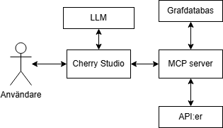
Systemarkitektur
1. Fråga ställs → 2. LLM väljer verktyg → 3. MCP kör verktyget → 4. Data returneras → 5. LLM formulerar svar

Slide 9
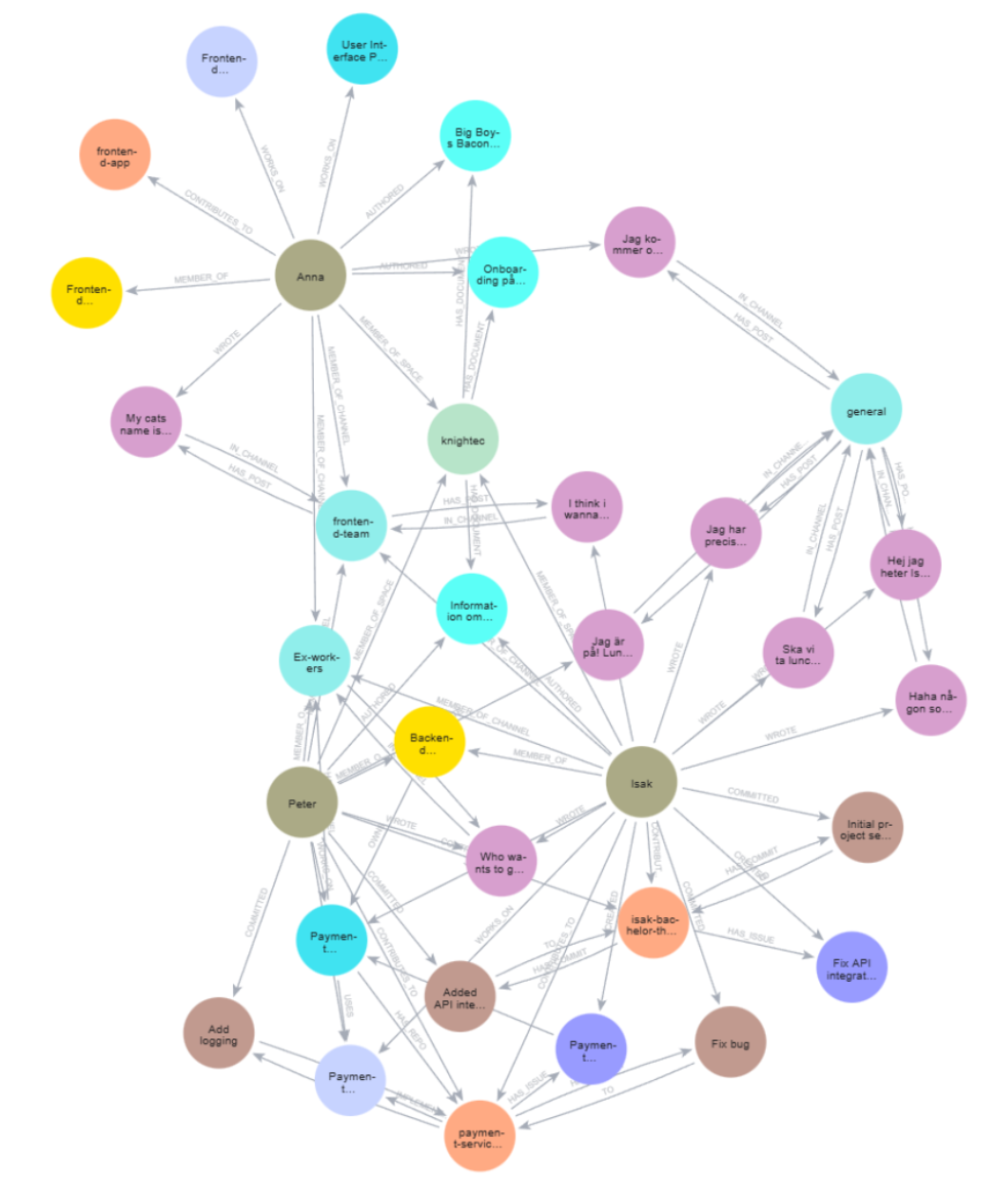
Lösning 1 — Grafbaserad
Hur det fungerar
1
1. LLM hämtar grafens schema
(alla noder, relationer, attribut)
2
2. LLM genererar en Cypher-fråga
baserat på schemat, frågan och systemprompt
[ BILD: Exempelflöde /
Neo4j visualisering ]
3
3. Frågan körs mot Neo4j
4
4. Resultat returneras — klart
Totalt: 2 verktyg (get_schema + execute_query)

Slide 10
Lösning 2 — API-baserad
Ingen central lagring — data hämtas i realtid direkt från systemens API:er
GitHub — 8 verktyg
Slack — 5 verktyg
Confluence — 7 verktyg
get_repositories
get_channels
get_spaces
get_commits
get_messages
get_pages
get_issues
get_users
get_page_content
get_contributors
search_messages
get_users
...
...
...
Totalt: 20 verktyg vs 2 verktyg i den grafbaserade lösningen

Slide 11
Demo
Förinspelad video — grafbaserade lösningen
[ VIDEO ]

Slide 12
Resultat — Korrekthet
Simpla:
Båda 100% ✓
Medelsvåra:
Graf 80% — API 40%
Komplexa:
Graf 80% — API 20%
API:s problem:
Kan ej länka identiteter
mellan system.
"isak29" i GitHub ≠
"Isak Lampell" i Slack?

Slide 13
Resultat — Verktygsanrop & Svarstid
Genomsnittliga verktygsanrop
Genomsnittlig svarstid (ms)

Slide 14
Diskussion & Slutsats
Vad visar resultaten?
Slutsats
+ Graf ger LLM:en tydliga relationer att följa
+ En Cypher-fråga kan navigera hela grafen
− Schema-overhead vid varje anrop
− API kan ej länka identiteter mellan system
+ API fungerar bra vid enkla frågor
En grafbaserad representation ger LLM:en tydliga fördelar när information behöver kombineras från olika källor.
Den ger LLM:en tydliga relationer som är enkla att följa.
API-lösningen fungerar bra för frågor mot enskilda system.
Framtida arbete
Kombinera lösningarna: API bygger grafen, grafen används för sökning

Slide 15
Tack!
Frågor?
Isak Lampell · Mittuniversitetet · 2026

